Slide 1
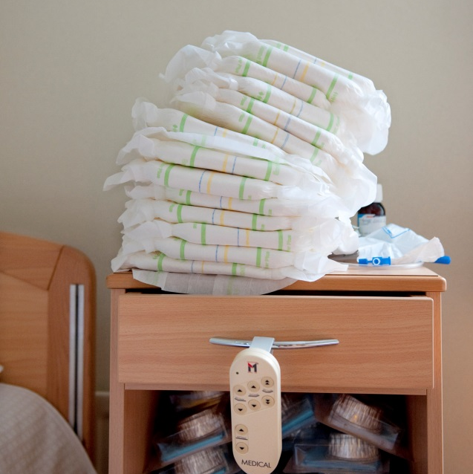
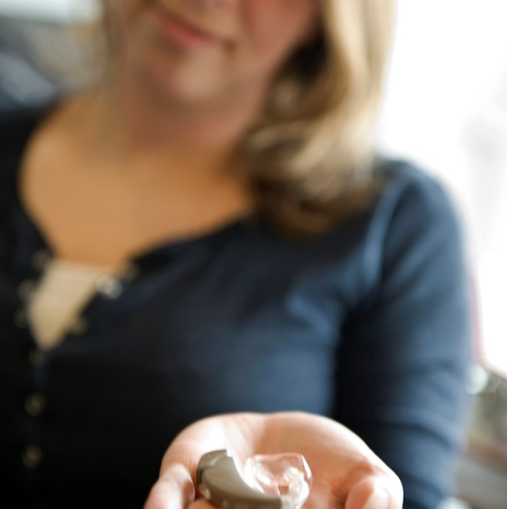
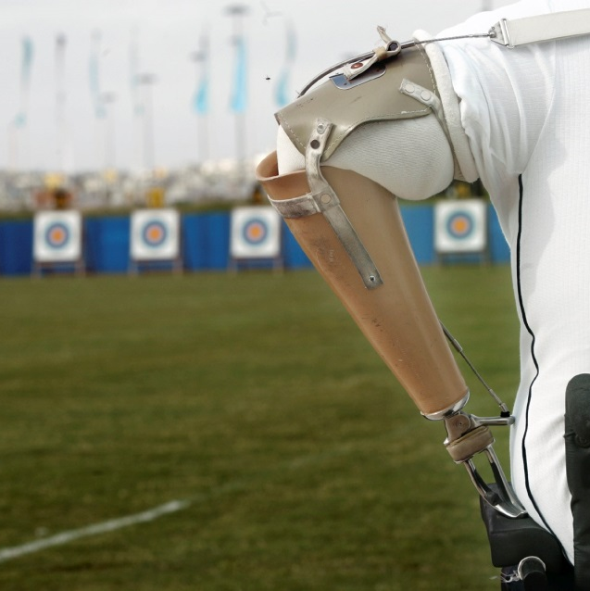
Gewoon anders
Maartje Hoogsteyns

Slide 2
Doel hulpmiddelengebruik:
Zorgen dat iemand zo normaal mogelijk kan functioneren, kan meedoen
Met behulp van hulpmiddel wordt gepoogd het lichaam als het ware te ‘repareren’

Slide 3
Streven naar ‘zo normaal mogelijk’
Geeft iedereen met een beperking een onmogelijke opdracht.
Hoezeer iemand namelijk ook zijn best doet, hij zal nooit helemaal zijn zoals iemand zonder beperking. Vanuit dat idee zal hij altijd falen.
Juist dat houdt de kloof in stand.

Slide 4
Myriam Winance: Normally different
In plaats van te streven naar ‘zo normaal mogelijk’ zijn
ons richten op interacties waarin ‘anders-zijn’ gewoon wordt

Slide 5
Myriam Winance: Normally different
“De vraag is niet langer:
‘Hoe kunnen we mensen met een beperking laten integreren in een samenleving van normale mensen?’, maar:
‘Hoe kunnen we werken aan een samenleving die bestaat uit mensen die normaal anders of anders normaal kunnen zijn?’.”

Slide 6
Voorbeelden van ‘gewoon anders’
Ongedwongen omgang met hulpmiddelen door anderen (kapper)
Presentatie ‘nieuwe’ beelden rondom hulpmiddel (foto’s Bianca)
Blog Ingrid over wenproces hulpmiddel

Slide 7
Wat als zichtbaar anders-zijn geen realistische optie is?
Gewoon anders vindt niet alleen plaats in interactie met de buitenwereld
In contact met de kinderen
Verhalen over incontinentie

